Slide 1

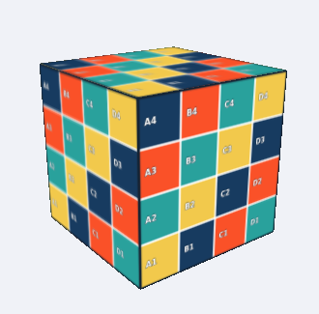
Texturas em Computação Gráfica
Python e OpenGL
Da imagem ao retângulo e ao cubo em rotação
Prof. Rodrigo Fernandes dos Santos
Ciência da Computação
01 / 35
Notes:
Apresente a aula como uma continuação do grafo de cena do capítulo 4. Mostre a grade e pergunte como uma imagem plana pode aparecer nas faces do cubo. Os alunos já dominam cenas, mas vão estudar a aparência por imagem.
Tempo previsto: 1 min. Fonte conceitual: STEMKOSKI; PASCALE (2022), Capítulo 5, p. 193–215. Documentação de apoio: https://www.pygame.org/docs/ref/display.html e https://pyopengl.sourceforge.net/documentation/manual-3.0/glUniform.html

Slide 2
Objetivos e percurso da aula
Compreender textura, texel e coordenadas UV.
Relacionar Texture e TextureMaterial à geometria e aos shaders.
Executar um retângulo texturizado e um cubo em rotação.
Adaptar o cubo em dupla nos 20 minutos finais.
02 / 35
Notes:
Informe que a instalação deve estar concluída. São 70 minutos de explicação e demonstração e 20 minutos de atividade. O foco é entender as relações e reutilizar o framework conhecido.
Tempo previsto: 1 min. Fonte conceitual: STEMKOSKI; PASCALE (2022), Capítulo 5, p. 193–215. Documentação de apoio: https://www.pygame.org/docs/ref/display.html e https://pyopengl.sourceforge.net/documentation/manual-3.0/glUniform.html

Slide 3
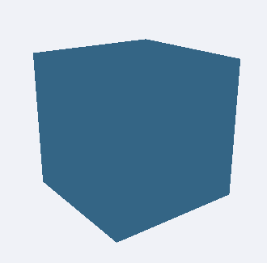
Cor uniforme e textura
A mesma geometria pode receber aparências diferentes.
Uma cor uniforme cobre a superfície com um único valor.
Uma textura permite variar a cor conforme a posição na imagem.
Cor uniforme
Textura
03 / 35
Notes:
Compare os cubos. A quantidade e a posição dos vértices são iguais. Somente os dados utilizados para calcular a cor mudam. Neste material a textura não altera a geometria.
Tempo previsto: 2 min. Fonte conceitual: STEMKOSKI; PASCALE (2022), Capítulo 5, p. 193–215. Documentação de apoio: https://www.pygame.org/docs/ref/display.html e https://pyopengl.sourceforge.net/documentation/manual-3.0/glUniform.html

Slide 4
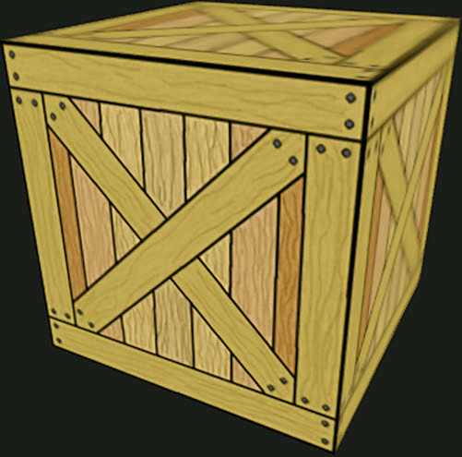
O que é uma textura
Uma textura armazena dados que o shader consulta durante a renderização.
Nesta aula, esses dados vêm de uma imagem 2D.
Padrões de madeira, pisos, rótulos e interfaces são aplicações comuns.
Exemplo do livro: imagem de madeira aplicada a uma caixa
04 / 35
Notes:
Use a Figura 5.1 para mostrar que uma caixa simples pode parecer mais detalhada. A textura representa a aparência da madeira, incluindo traços e parafusos. Não há novos relevos na geometria deste exemplo. Figura 5.1, p. 193, reproduzida do livro.
Tempo previsto: 2 min. Fonte conceitual: STEMKOSKI; PASCALE (2022), Capítulo 5, p. 193–215. Documentação de apoio: https://www.pygame.org/docs/ref/display.html e https://pyopengl.sourceforge.net/documentation/manual-3.0/glUniform.html

Slide 5
Geometria, cor e textura
Geometria: define os vértices e os triângulos da superfície.
Cor uniforme: fornece uma mesma cor de base para o material.
Textura: fornece dados de cor consultados com coordenadas UV.
No exemplo, Mesh reúne a geometria e o material texturizado.
Mesh
Geometry
Posições + UV
Material
Shaders + uniforms
05 / 35
Notes:
Retome a separação Geometry e Material do capítulo 4. A geometria também precisa disponibilizar vertexUV. A aparência depende do material. baseColor pode tingir a textura, mas [1,1,1] preserva suas cores.
Tempo previsto: 2 min. Fonte conceitual: STEMKOSKI; PASCALE (2022), Capítulo 5, p. 193–215. Documentação de apoio: https://www.pygame.org/docs/ref/display.html e https://pyopengl.sourceforge.net/documentation/manual-3.0/glUniform.html

Slide 6
Analogia: revestindo uma caixa
A caixa representa a geometria.
A folha impressa representa a imagem da textura.
As marcações de encaixe representam as coordenadas UV.
O material orienta como usar a imagem sobre a superfície.
Caixa
Geometria
Folha impressa
Imagem
Encaixe
UV
06 / 35
Notes:
Imagine colar uma folha impressa em cada face. Definir qual canto da folha encontra cada canto da caixa corresponde ao mapeamento UV. A analogia ajuda a localizar cada responsabilidade, sem sugerir que a GPU realmente cola uma imagem física.
Tempo previsto: 2 min. Fonte conceitual: STEMKOSKI; PASCALE (2022), Capítulo 5, p. 193–215. Documentação de apoio: https://www.pygame.org/docs/ref/display.html e https://pyopengl.sourceforge.net/documentation/manual-3.0/glUniform.html

Slide 7

Pixels e texels
Pixel: elemento de uma imagem, inclusive do resultado na tela.
Texel: elemento da imagem quando ela funciona como textura.
A GPU amostra texels para calcular a cor dos fragmentos.
Um texel não corresponde sempre a um único pixel da tela.
07 / 35
Notes:
Use a figura para comparar ampliação por vizinho mais próximo e filtro linear. Ao ampliar, vários pixels da tela podem consultar um mesmo texel ou uma mistura de texels. Figura 5.2, p. 196, reproduzida do livro.
Tempo previsto: 2 min. Fonte conceitual: STEMKOSKI; PASCALE (2022), Capítulo 5, p. 193–215. Documentação de apoio: https://www.pygame.org/docs/ref/display.html e https://pyopengl.sourceforge.net/documentation/manual-3.0/glUniform.html

Slide 8
Pergunta 1: o papel da textura
Ao aplicar uma imagem de madeira a um cubo, o que muda neste exemplo?
A) A quantidade de vértices do cubo.
B) A cor calculada ao longo da superfície.
C) A posição da câmera automaticamente.
08 / 35
Notes:
Resposta B. A aplicação da imagem altera o cálculo da cor. Os vértices e a câmera continuam como definidos na cena. Peça a um aluno que justifique por que as marcas da madeira parecem detalhadas mesmo sem novos triângulos.
Tempo previsto: 1 min. Fonte conceitual: STEMKOSKI; PASCALE (2022), Capítulo 5, p. 193–215. Documentação de apoio: https://www.pygame.org/docs/ref/display.html e https://pyopengl.sourceforge.net/documentation/manual-3.0/glUniform.html

Slide 9
Percurso da imagem na renderização
Texture carrega a imagem e envia seus dados para a GPU.
Geometry fornece posições e coordenadas UV.
TextureMaterial associa os shaders à textura.
Renderer desenha a Mesh com a câmera da cena.
upload
Imagem local
Texture na GPU
interpolação
Geometry: UV
Shader: cor final
09 / 35
Notes:
A imagem não entra diretamente como um atributo dos vértices. Seus dados ficam em uma textura. As coordenadas UV entram como atributo. O sampler permite ao shader consultar a textura por uma unidade de textura.
Tempo previsto: 2 min. Fonte conceitual: STEMKOSKI; PASCALE (2022), 5.1, p. 194–201. Documentação de apoio: https://www.pygame.org/docs/ref/display.html e https://pyopengl.sourceforge.net/documentation/manual-3.0/glUniform.html

Slide 10
Responsabilidade da classe Texture
surface guarda os dados da imagem no Pygame.
textureRef identifica o objeto de textura no OpenGL.
loadImage() lê o arquivo local.
uploadData() envia pixels e configura filtros e repetição.
core/texture.py
grid = Texture(caminho)
# loadImage() e uploadData()
# acontecem no construtor.
10 / 35
Notes:
Mostre o arquivo core/texture.py. Explique que criar Texture exige um contexto OpenGL ativo porque o construtor solicita uma referência à GPU. Base abre a janela antes de initialize(). Não confundir o identificador textureRef com o número da unidade.
Tempo previsto: 2 min. Fonte conceitual: STEMKOSKI; PASCALE (2022), 5.1, p. 194–201. Documentação de apoio: https://www.pygame.org/docs/ref/display.html e https://pyopengl.sourceforge.net/documentation/manual-3.0/glUniform.html

Slide 11
Carregamento de uma imagem local
O caminho parte da localização do programa.
A imagem precisa acompanhar o projeto.
Pygame lê o arquivo e cria uma Surface em memória.
exemplo_retangulo.py
pasta = Path(__file__).resolve().parent
grid = Texture(
pasta / 'images' / 'grade_uv.png'
)
11 / 35
Notes:
O exemplo usa Path(__file__) para encontrar a imagem mesmo quando o terminal começa em outra pasta. PNG suporta alpha. Nossa grade é opaca. A instalação necessita internet uma vez, mas os arquivos da aula são locais.
Tempo previsto: 2 min. Fonte conceitual: STEMKOSKI; PASCALE (2022), 5.1, p. 194–201. Documentação de apoio: https://www.pygame.org/docs/ref/display.html e https://pyopengl.sourceforge.net/documentation/manual-3.0/glUniform.html

Slide 12
Envio da imagem para a GPU
RGBA guarda os componentes vermelho, verde, azul e alpha.
A conversão inverte as linhas para alinhar a imagem ao sistema UV.
glTexImage2D informa dimensões, formato e dados dos texels.
core/texture.py
pixelData = pygame.image.tostring(
self.surface, 'RGBA', True
)
glBindTexture(GL_TEXTURE_2D,
self.textureRef)
12 / 35
Notes:
O argumento True inverte verticalmente a ordem das linhas. Pygame trata o topo da imagem como origem, enquanto adotamos UV (0,0) no canto inferior esquerdo. O glBindTexture escolhe qual textura a próxima chamada afetará.
Tempo previsto: 2 min. Fonte conceitual: STEMKOSKI; PASCALE (2022), 5.1, p. 194–201. Documentação de apoio: https://www.pygame.org/docs/ref/display.html e https://pyopengl.sourceforge.net/documentation/manual-3.0/glUniform.html

Slide 13
Upload na classe Texture
A textura vinculada recebe os dados da imagem.
GL_UNSIGNED_BYTE usa um byte por componente de cor.
Os mipmaps fornecem versões menores para a minificação.
core/texture.py
glTexImage2D(
GL_TEXTURE_2D, 0, GL_RGBA,
width, height, 0, GL_RGBA,
GL_UNSIGNED_BYTE, pixelData
)
glGenerateMipmap(GL_TEXTURE_2D)
13 / 35
Notes:
Não peça memorização dos nove parâmetros. Destaque largura, altura, RGBA e pixelData. O nível 0 representa a imagem base. Mipmaps reduzem artefatos e ajudam na escolha de amostras quando a imagem ocupa menos espaço na tela.
Tempo previsto: 3 min. Fonte conceitual: STEMKOSKI; PASCALE (2022), 5.1, p. 194–201. Documentação de apoio: https://www.pygame.org/docs/ref/display.html e https://pyopengl.sourceforge.net/documentation/manual-3.0/glUniform.html

Slide 14
Filtros e repetição da textura
GL_NEAREST destaca os texels ao ampliar.
GL_LINEAR interpola cores de texels próximos.
GL_LINEAR_MIPMAP_LINEAR combina níveis de mipmap ao reduzir.
GL_REPEAT repete a imagem para UV fora de [0,1].
14 / 35
Notes:
Diferencie filtro de ampliação e filtro de minificação. Nossa Texture usa GL_LINEAR para ampliação e GL_LINEAR_MIPMAP_LINEAR para minificação. O filtro com mipmaps requer a geração dos níveis. GL_CLAMP_TO_EDGE prende a amostra às bordas em vez de repetir.
Tempo previsto: 2 min. Fonte conceitual: STEMKOSKI; PASCALE (2022), 5.1, p. 194–201. Documentação de apoio: https://www.pygame.org/docs/ref/display.html e https://pyopengl.sourceforge.net/documentation/manual-3.0/glUniform.html

Slide 15
Coordenadas UV
UV indica onde consultar a imagem da textura.
V
T2 (0,1)
T3 (1,1)
U representa a direção horizontal. V representa a vertical.
O intervalo de 0 a 1 percorre uma imagem completa.
Cada vértice recebe uma coordenada UV associada à sua posição.
U
T0 (0,0)
T1 (1,0)
15 / 35
Notes:
Uma posição XYZ descreve onde o vértice está no espaço. Uma coordenada UV descreve um ponto da imagem associado a esse vértice. UV pode ultrapassar 0 e 1, conforme a repetição configurada. Mostre cada canto no diagrama.
Tempo previsto: 2 min. Fonte conceitual: STEMKOSKI; PASCALE (2022), 5.2, p. 201–206. Documentação de apoio: https://www.pygame.org/docs/ref/display.html e https://pyopengl.sourceforge.net/documentation/manual-3.0/glUniform.html

Slide 16
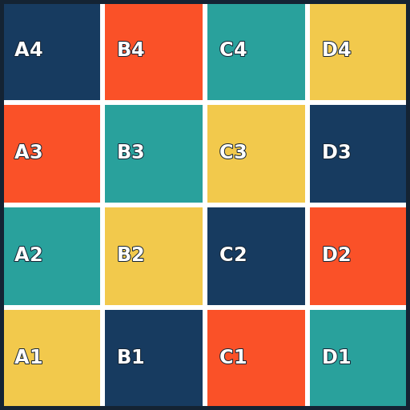
Pontos de referência na imagem
V
(0,0): canto inferior esquerdo.
T2 (0,1)
T3 (1,1)
(1,0): canto inferior direito.
(0,1): canto superior esquerdo.
(1,1): canto superior direito.
U
T0 (0,0)
T1 (1,0)
16 / 35
Notes:
Relacione A1 ao canto inferior esquerdo e D4 ao superior direito. A grade assimétrica evita que uma imagem invertida passe despercebida. Os valores descrevem posições normalizadas, não índices inteiros de pixels.
Tempo previsto: 3 min. Fonte conceitual: STEMKOSKI; PASCALE (2022), 5.2, p. 201–206. Documentação de apoio: https://www.pygame.org/docs/ref/display.html e https://pyopengl.sourceforge.net/documentation/manual-3.0/glUniform.html

Slide 17
UV nos vértices do retângulo
O retângulo usa dois triângulos e seis entradas de vértice.
A ordem das coordenadas UV acompanha a ordem das posições.
V
geometry/rectangleGeometry.py
T2 (0,1)
T3 (1,1)
T0, T1 = [0,0], [1,0]
T2, T3 = [0,1], [1,1]
uvData = [T0,T1,T3,T0,T3,T2]
self.addAttribute(
'vec2', 'vertexUV', uvData
)
U
T0 (0,0)
T1 (1,0)
17 / 35
Notes:
Os triângulos usam P0,P1,P3 e P0,P3,P2. Portanto o UV usa T0,T1,T3 e T0,T3,T2. A diagonal compartilha P0 e P3, que aparecem duas vezes. Associar UV na ordem errada pode espelhar ou distorcer a imagem.
Tempo previsto: 3 min. Fonte conceitual: STEMKOSKI; PASCALE (2022), 5.2, p. 201–206. Documentação de apoio: https://www.pygame.org/docs/ref/display.html e https://pyopengl.sourceforge.net/documentation/manual-3.0/glUniform.html

Slide 18
UV entre os vértices
Os vértices fornecem os valores nas extremidades de cada triângulo.
V
T2 (0,1)
T3 (1,1)
A rasterização interpola esses valores para os fragmentos.
O fragment shader recebe um UV para consultar a textura.
(0.5,0.5)
U
T0 (0,0)
T1 (1,0)
18 / 35
Notes:
No retângulo frontal desta demonstração, o centro recebe aproximadamente (0.5,0.5). O OpenGL realiza interpolação com correção de perspectiva por padrão. Não é necessário criar um vértice para cada pixel. A GPU calcula valores intermediários.
Tempo previsto: 2 min. Fonte conceitual: STEMKOSKI; PASCALE (2022), 5.2, p. 201–206. Documentação de apoio: https://www.pygame.org/docs/ref/display.html e https://pyopengl.sourceforge.net/documentation/manual-3.0/glUniform.html

Slide 19
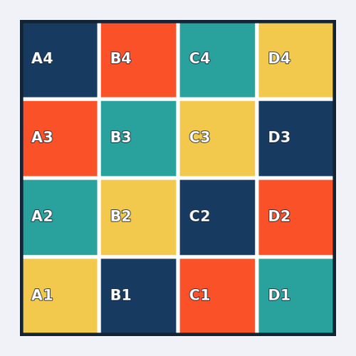
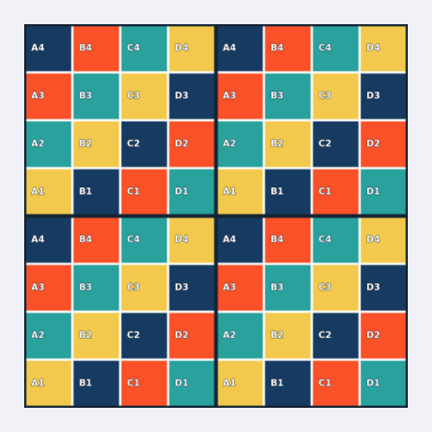
Efeitos de alterar UV
repeatUV = [1,1] usa a imagem uma vez em cada face.
repeatUV = [2,2] repete a imagem duas vezes em cada direção.
offsetUV desloca a região consultada na imagem.
A geometria continua igual durante essas mudanças.
repeatUV = [1,1]
repeatUV = [2,2]
19 / 35
Notes:
Mostre as duas execuções do retângulo: exemplo_retangulo.py e exemplo_retangulo.py --repetir 2. GL_REPEAT permite repetir a imagem para UV além de 1. A expressão UV = vertexUV * repeatUV + offsetUV aplica escala e deslocamento às coordenadas. Não aprofunde animação de shader, que pertence a outra seção.
Tempo previsto: 3 min. Fonte conceitual: STEMKOSKI; PASCALE (2022), 5.2, p. 201–206. Documentação de apoio: https://www.pygame.org/docs/ref/display.html e https://pyopengl.sourceforge.net/documentation/manual-3.0/glUniform.html

Slide 20
Pergunta 2: interpretação de UV
Qual coordenada aponta para o centro da imagem?
A) (0,0).
B) (1,1).
C) (0.5,0.5).
20 / 35
Notes:
Resposta C. As outras alternativas apontam cantos. Pergunte também o que U=0.25 significa: um quarto do percurso horizontal, preservando o valor de V escolhido. Não representa necessariamente o pixel de índice 0.25.
Tempo previsto: 2 min. Fonte conceitual: STEMKOSKI; PASCALE (2022), 5.2, p. 201–206. Documentação de apoio: https://www.pygame.org/docs/ref/display.html e https://pyopengl.sourceforge.net/documentation/manual-3.0/glUniform.html

Slide 21
Papel dos shaders
O vertex shader calcula a posição do vértice na projeção.
Ele também encaminha as coordenadas UV para a rasterização.
O fragment shader consulta a textura e produz uma cor.
vertexUV
Vertex shader
UV
Fragment shader
Cor da textura
Interpolação
21 / 35
Notes:
Mantenha o foco na passagem de vertexUV para UV e na consulta da imagem. Os alunos já conhecem as matrizes do capítulo anterior. Não confundir shader com a imagem: shader é o programa que usa esses dados.
Tempo previsto: 2 min. Fonte conceitual: STEMKOSKI; PASCALE (2022), 5.3, p. 206–212. Adaptação de sintaxe para GLSL 150 core: texture() e uniform textureSampler. Documentação de apoio: https://www.pygame.org/docs/ref/display.html e https://pyopengl.sourceforge.net/documentation/manual-3.0/glUniform.html

Slide 22
Vertex shader e passagem de UV
vertexUV entra como atributo vec2.
UV sai do vertex shader e chega interpolado ao fragment shader.
shaders/texture.vert
in vec2 vertexUV;
out vec2 UV;
// Dentro de main():
UV = vertexUV * repeatUV + offsetUV;
22 / 35
Notes:
Mostre no arquivo completo a linha gl_Position = projectionMatrix * viewMatrix * modelMatrix * vec4(vertexPosition,1.0). A ordem usa as matrizes já estudadas. Nesta aula o novo elemento é UV. O shader fornecido usa #version 150 core.
Tempo previsto: 2 min. Fonte conceitual: STEMKOSKI; PASCALE (2022), 5.3, p. 206–212. Adaptação de sintaxe para GLSL 150 core: texture() e uniform textureSampler. Documentação de apoio: https://www.pygame.org/docs/ref/display.html e https://pyopengl.sourceforge.net/documentation/manual-3.0/glUniform.html

Slide 23
Fragment shader e amostragem
sampler2D indica qual unidade de textura consultar.
texture() amostra a imagem usando o UV do fragmento.
fragColor recebe a cor resultante.
shaders/texture.frag
uniform sampler2D textureSampler;
in vec2 UV;
out vec4 fragColor;
// Consulta da imagem:
vec4 color = texture(textureSampler, UV);
23 / 35
Notes:
O livro usa texture2D. O projeto usa texture() em GLSL 150 core para compatibilidade com o contexto OpenGL 3.2. O nome textureSampler evita colisão com a função. No arquivo completo, baseColor multiplica a amostra e fragmentos de alpha inferior a 0.10 são descartados.
Tempo previsto: 3 min. Fonte conceitual: STEMKOSKI; PASCALE (2022), 5.3, p. 206–212. Adaptação de sintaxe para GLSL 150 core: texture() e uniform textureSampler. Documentação de apoio: https://www.pygame.org/docs/ref/display.html e https://pyopengl.sourceforge.net/documentation/manual-3.0/glUniform.html

Slide 24
Integração entre geometria e material
Geometry fornece vertexPosition e vertexUV.
TextureMaterial guarda os shaders e seus uniforms.
Mesh associa os atributos ao programa do material.
Uniform liga textureRef à unidade 1 e envia o número 1 ao sampler.
Texture
textureRef
Unidade 1
sampler2D
valor: 1
24 / 35
Notes:
A unidade 1 é uma escolha do material. Uniform.data contém [textureRef,1]. glActiveTexture(GL_TEXTURE0+1) ativa a unidade, glBindTexture associa a imagem e glUniform1i envia 1. O sampler não recebe textureRef. Renderer atualiza matrizes e executa o desenho.
Tempo previsto: 3 min. Fonte conceitual: STEMKOSKI; PASCALE (2022), 5.3, p. 206–212. Adaptação de sintaxe para GLSL 150 core: texture() e uniform textureSampler. Documentação de apoio: https://www.pygame.org/docs/ref/display.html e https://pyopengl.sourceforge.net/documentation/manual-3.0/glUniform.html

Slide 25
Pergunta 3: consulta da textura
Qual etapa consulta a imagem usando as coordenadas UV interpoladas?
A) A abertura da janela pelo Pygame.
B) O fragment shader.
C) O cálculo da posição da câmera.
25 / 35
Notes:
Resposta B. O carregamento prepara a imagem, mas a consulta que participa do cálculo da cor acontece no fragment shader. O vertex shader encaminha UV. Peça que os alunos descrevam esse percurso em uma frase.
Tempo previsto: 1 min. Fonte conceitual: STEMKOSKI; PASCALE (2022), 5.3, p. 206–212. Adaptação de sintaxe para GLSL 150 core: texture() e uniform textureSampler. Documentação de apoio: https://www.pygame.org/docs/ref/display.html e https://pyopengl.sourceforge.net/documentation/manual-3.0/glUniform.html

Slide 26
Exemplo 1: retângulo texturizado
Uma imagem local cobre o retângulo completo.
A1 fica na região inferior esquerda e D4 na superior direita.
Dois triângulos formam uma superfície visualmente contínua.
26 / 35
Notes:
Apresente o resultado esperado antes de abrir o código. Chame atenção para a orientação das letras e para a ausência de descontinuidade na diagonal. O resultado mostrado é uma captura do exemplo_retangulo.py.
Tempo previsto: 2 min. Fonte conceitual: STEMKOSKI; PASCALE (2022), 5.4, p. 212–215. Documentação de apoio: https://www.pygame.org/docs/ref/display.html e https://pyopengl.sourceforge.net/documentation/manual-3.0/glUniform.html

Slide 27
Exemplo 1: construção da Mesh
A geometria define a superfície. A textura fornece a imagem.
O material permite que os shaders consultem essa imagem.
exemplo_retangulo.py
geometry = RectangleGeometry(
width=2, height=2
)
grid = Texture(caminho)
material = TextureMaterial(grid)
self.mesh = Mesh(geometry, material)
self.scene.add(self.mesh)
27 / 35
Notes:
O slide usa caminho como abreviação do Path mostrado no slide 11. No arquivo entregue o caminho completo está presente. A câmera usa aspecto 960/640 e posição [0,0,2.5]. O renderer recebe a cena e a câmera em update().
Tempo previsto: 3 min. Fonte conceitual: STEMKOSKI; PASCALE (2022), 5.4, p. 212–215. Documentação de apoio: https://www.pygame.org/docs/ref/display.html e https://pyopengl.sourceforge.net/documentation/manual-3.0/glUniform.html

Slide 28
Exemplo 1: execução e observação
No ambiente Python preparado:
python exemplo_retangulo.py
Confira orientação, proporção e continuidade da imagem.
Pressione S para salvar uma captura. ESC encerra a janela.
O programa usa as classes e imagens incluídas na pasta alunos.
28 / 35
Notes:
Execute ao vivo. Mostre que não há dependência do diretório atual para localizar images. Compare o UV no arquivo da geometria com os cantos da grade. Se houver uma imagem invertida, revise a conversão RGBA e não altere UV ao acaso.
Tempo previsto: 3 min. Fonte conceitual: STEMKOSKI; PASCALE (2022), 5.4, p. 212–215. Documentação de apoio: https://www.pygame.org/docs/ref/display.html e https://pyopengl.sourceforge.net/documentation/manual-3.0/glUniform.html

Slide 29
Exemplo 2: textura nas faces do cubo
BoxGeometry contém seis faces, cada uma com dois triângulos.
Cada face recebe o padrão UV completo.
O exemplo usa a mesma imagem nas seis faces.
29 / 35
Notes:
São 36 entradas de vértice e 36 entradas UV. A repetição do padrão por face faz a imagem começar novamente em cada lado. Isto não é um atlas UV. A orientação aparente muda com a posição da face e com a rotação da câmera/objeto.
Tempo previsto: 2 min. Fonte conceitual: STEMKOSKI; PASCALE (2022), 5.4, p. 212–215. Documentação de apoio: https://www.pygame.org/docs/ref/display.html e https://pyopengl.sourceforge.net/documentation/manual-3.0/glUniform.html

Slide 30
Exemplo 2: construção do cubo
TextureMaterial permanece igual ao exemplo anterior.
A nova geometria fornece posições e UV para as seis faces.
exemplo_cubo.py
geometry = BoxGeometry()
grid = Texture(caminho)
material = TextureMaterial(grid)
self.mesh = Mesh(geometry, material)
self.mesh.rotateX(0.35)
self.mesh.rotateY(0.5)
30 / 35
Notes:
Os ângulos iniciais deixam três faces visíveis. A câmera está em [0,0,3.2]. O construtor BoxGeometry fornece o padrão [T0,T1,T3,T0,T3,T2]*6. O estado inicial não é o eixo da animação: a alteração a cada quadro acontece em update().
Tempo previsto: 2 min. Fonte conceitual: STEMKOSKI; PASCALE (2022), 5.4, p. 212–215. Documentação de apoio: https://www.pygame.org/docs/ref/display.html e https://pyopengl.sourceforge.net/documentation/manual-3.0/glUniform.html

Slide 31
Exemplo 2: rotação do cubo
A velocidade usa radianos por segundo.
deltaTime informa o tempo decorrido entre quadros.
A textura acompanha a face enquanto a Mesh gira.
exemplo_cubo.py
VELOCIDADE = 0.8
EIXO = 'Y'
# Em update(), quando EIXO == 'Y':
angle = VELOCIDADE * self.deltaTime
self.mesh.rotateY(angle)
self.renderer.render(self.scene, self.camera)
31 / 35
Notes:
Execute python exemplo_cubo.py. O arquivo completo também aceita X e Z. Multiplicar por deltaTime reduz a dependência da taxa de quadros. Explique 0.8 rad/s sem exigir conversões: maior módulo significa giro mais rápido e sinal negativo inverte o sentido.
Tempo previsto: 3 min. Fonte conceitual: STEMKOSKI; PASCALE (2022), 5.4, p. 212–215. Documentação de apoio: https://www.pygame.org/docs/ref/display.html e https://pyopengl.sourceforge.net/documentation/manual-3.0/glUniform.html

Slide 32
Erros comuns no uso de texturas
Arquivo ausente: confira o caminho e o nome da imagem.
Imagem invertida: revise a conversão vertical dos dados.
Imagem distorcida: confira a ordem de vertexUV e vertexPosition.
Textura branca ou preta: confira o sampler e a unidade de textura.
32 / 35
Notes:
Outros pontos: contexto OpenGL precisa existir antes de criar Texture; mipmaps precisam existir se o filtro os utiliza; a proporção da imagem e do retângulo pode causar estiramento. O suporte do driver e o contexto core importam quando a janela não abre.
Tempo previsto: 2 min. Fonte conceitual: STEMKOSKI; PASCALE (2022), Capítulo 5, p. 193–215. Documentação de apoio: https://www.pygame.org/docs/ref/display.html e https://pyopengl.sourceforge.net/documentation/manual-3.0/glUniform.html

Slide 33
Síntese e referência
Texture carrega e envia a imagem. UV associa pontos da imagem aos vértices.
TextureMaterial conecta shaders e uniforms. Mesh reúne geometria e material.
STEMKOSKI, Lee; PASCALE, Michael. Developing graphics frameworks with Python and OpenGL. Boca Raton: CRC Press, 2022. Seções 5.1 a 5.4. DOI: 10.1201/9781003181378.
33 / 35
Notes:
Faça uma revisão oral curta: imagem na GPU, coordenadas por vértice, interpolação, amostragem e cor final. Referência bibliográfica verificada no expediente do livro. O código da aula é uma reimplementação didática de um subconjunto do framework, com adaptações documentadas no README.
Tempo previsto: 1 min. Fonte conceitual: STEMKOSKI; PASCALE (2022), Capítulo 5, p. 193–215. Documentação de apoio: https://www.pygame.org/docs/ref/display.html e https://pyopengl.sourceforge.net/documentation/manual-3.0/glUniform.html

Slide 34
Exercício em dupla: cubo com satélite
Parta de atividade_cubo.py e use mosaico.png no cubo principal.
Crie um satélite com grade_uv.png repetida 2x2 (repeatUV = [2,2]).
Satélite filho do cubo: a 1.3 do centro, escala 0.4, girando no próprio eixo X.
As setas ↑ e ↓ mudam a velocidade de rotação do cubo principal.
34 / 35
Notes:
Tempo desta etapa: 2 min para explicar o enunciado e 15 min de desenvolvimento. Trabalhar em dupla. Lembre que as transformações de Object3D são locais: posicione com setPosition e só depois aplique scale, senão a distância também encolhe. Base oferece isKeyPressed('up'). Disponibilize somente alunos, sem a pasta professor. Não indique as linhas da solução.
Tempo previsto: 17 min. Fonte conceitual: STEMKOSKI; PASCALE (2022), Capítulo 5, p. 193–215. Documentação de apoio: https://www.pygame.org/docs/ref/display.html e https://pyopengl.sourceforge.net/documentation/manual-3.0/glUniform.html

Slide 35
Entrega e critérios da atividade
Entrega: código, captura (tecla S) e identificação dos dois integrantes.
Explique em um parágrafo o papel do UV e o efeito de repeatUV = [2,2].
Critérios: textura 2, satélite 2, hierarquia 2, teclado 1, giro 1, texto 1, entrega 1.
Tempo total da atividade: 20 minutos.
35 / 35
Notes:
Reserve 3 min para a entrega. Rubrica total de 10 pontos como referência didática. Confira órbita, teclado e rotação própria pelo código ou pela execução, pois uma captura isolada não comprova a animação. A solução comentada está separada na pasta professor.
Tempo previsto: 3 min. Fonte conceitual: STEMKOSKI; PASCALE (2022), Capítulo 5, p. 193–215. Documentação de apoio: https://www.pygame.org/docs/ref/display.html e https://pyopengl.sourceforge.net/documentation/manual-3.0/glUniform.html

